Slide 1


Slide 2
1. 프로젝트 목적
2. 프로젝트 구성원
목차
3. 프로젝트 WBS
목차
4. 작업내용
서비스
인프라
5. 향후 계획

Slide 3

1. 프로젝트 목적
(근거자료_논문)
(flow chart)
라이프월릿, 마이헬스데이터 등 의료 마이데이터를 활용한 서비스가 공개되고 있다.
또한 이러한 의료데이터 활용 기업의 클라우드 마이그레이션 시도가 있어왔고, 수요가 있는것으로 파악된다(근거자료_논문)
이 중 라이프월릿은 사용자의 의료 기록을 공단으로부터 제공받아 관련 서비스와 상품을 추천해주는 서비스이다.
따라서 우리는 의료 마이데이터를 활용하는 "라이프월릿"이라는 서비스를 데이터 3법을 준수하여 마이그레이션하고
안전한 클라우드 보안 참조 모델을 제시하고자 한다.(flow chart)

Slide 4
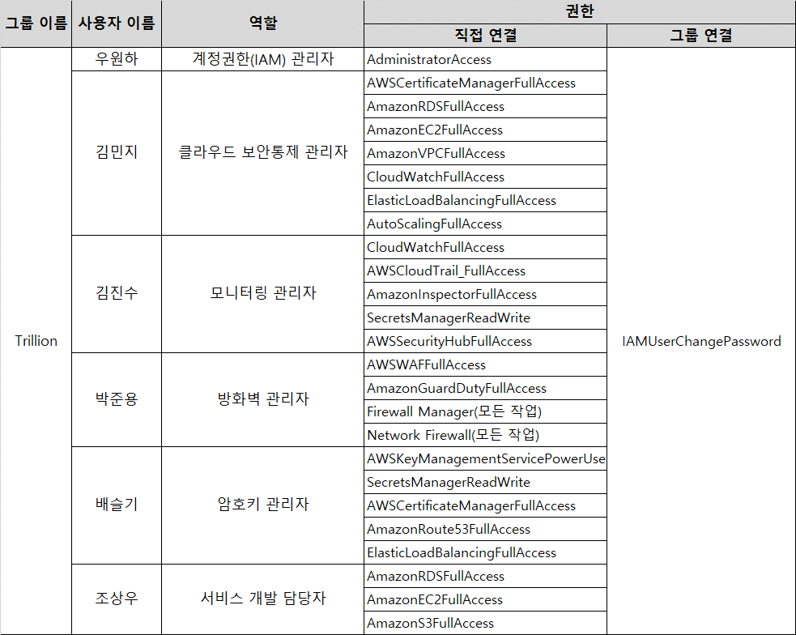
2. 프로젝트 구성원
Notes:
각 인원별 RNR은 다음과 같다. (근거자료)
나는 계정 주인으로서 AWS 리소스 활용계획을 수립하여 인프라를 아키텍처링하며, 각 작업자의 권한관리를 담당하고 있다.
그리고
로그관리 및 관제 담당자,
VPC EC2등 네트워크/가상자원 인프라 담당자,
WAF, Networkfirewall, 방화벽 담당자,
KMS&인증 담당자,
웹서버 구현 및 DB담당자로 이루어져있다.(표)

Slide 5
WBS
프로젝트 WBS
WBS
마일스톤
마감까지 한달 여 남짓 남은 지금, 우리는 (~~)작업을 진행했고 (~~)작업을 앞두고 있다.(WBS를 보여주며)
마일스톤으로 보자면 (~)지점까지 완수하였다. 이제 남은 작업은 역순으로 취약점을 발견하는 작업으로,
현재 구성된 보안 리소스 설정을 하나씩 해제하면서 모의해킹 및 취약점을 진단함으로써 각 보안 리소스와 관련된 취약점을 정리하고
클라우드 보안 모델로서 활용될 때 이용자로 하여금 취약점별로 보안리소스를 선택할 수 있도록 가이드를 제시하고자 한다. <- 취약점 관련 내용
그리고 각 요소에서 발생하는 로그 중 (~)기준에 의해 선별된 (~)등의 로그를 CloudWatch를 통해 (표현?시각화?)하고 (관제?)하고자 한다. <- 관제 관련 내용
현재 3, 4조가 각각 모의해킹 전문 팀, 관제 전문 팀이므로 (이러한 부분)을 협업하는 방향으로 상호 완성도를 높이고자 한다.

Slide 6
작업내용 - 서비스
작업내용 - 서비스
웹서비스 페이지별 캡처본
이제 현재까지 작업한 내용을 보겠다.
(서비스 페이지를 보면서)이 과정에서 개인의 의료데이터가 443포트로 안전하게 전송되고(사설인증서 사용),
전송된 후에는 (간단한 비식별화 로직을 보여주며) 개인을 식별할 수 있는 정보는 사라지고 계정코드+의료데이터만 AuroraDB에 저장된다.
그리고 사회공학적 방법을 통해 개인을 식별할 수 없도록 하기 위해 상수 데이터는 범위, 구간으로 처리하게 된다.
결과적으로 사용자의 의료데이터에 맞는 서비스나 상품이 추천 알고리즘을 통해 표시된다.
-> 개발중, 버그 잡고 그러는 중이므로 중간발표때는 클라우드에 포팅하고 있다고 설명

Slide 7
작업내용 - 인프라
작업내용 - 인프라
콘솔 캡처본
설정 문서(정책)
보안 요건 정의서
보안 요건 정의서,
실제 AWS콘솔에 구성한 캡처본,
또는 관련 문서와 함께 구성도를 보면서
설명하는 구간.

Slide 8






AWS Cloud
Corporate
Region - Seoul
User
Notes:
작업내용 – 레이어1, 왜 리전을 서울로 정하였는지 설명(데이터 국내 보관)
담당자 : 김민지
VPC, subnet 등등 네트워크 레이어 :
(라우팅 테이블, NACL, CIDR 등 보여주면서 진행)
먼저 VPC는 그 목적에 따라 보안VPC, 운영VPC, 관리VPC로 나눠진다.
보안VPC에서도 필요한 경우에만 public subnet을 사용하고, 운영VPC에는 private subnet만 사용한다.
이것은 기본적으로 운영VPC을 인터넷으로부터 격리하여 불필요한 egress/ingress traffic을 차단하기 위함이고
모든 traffic을 보안VPC를 통해 전달함으로써 서비스에 필요한 port, domain, ip만을 통과시키기 위함이다.(내용 추가해야 함)
또한 이러한 flow를 관리 VPC에 집적된 관제 리소스를 통해 감시하고 필요시 email을 통해 관리자에게 위험을 알리는 등의 조치를 취하게 된다.

Slide 9


AWS Cloud
Corporate
Region - Seoul
SECU VPC
OPER VPC
MGMT VPC
User
Notes:
작업내용 – 레이어2, VPC를 3개로 나눈 이유 설명, 각각의 목적과 보안상 이점이 무엇인지, 관련 근거가 있는지 설명
담당자 : 김민지
VPC, subnet 등등 네트워크 레이어 :
(라우팅 테이블, NACL, CIDR 등 보여주면서 진행)
먼저 VPC는 그 목적에 따라 보안VPC, 운영VPC, 관리VPC로 나눠진다.
보안VPC에서도 필요한 경우에만 public subnet을 사용하고, 운영VPC에는 private subnet만 사용한다.
이것은 기본적으로 운영VPC을 인터넷으로부터 격리하여 불필요한 egress/ingress traffic을 차단하기 위함이고
모든 traffic을 보안VPC를 통해 전달함으로써 서비스에 필요한 port, domain, ip만을 통과시키기 위함이다.(내용 추가해야 함)
또한 이러한 flow를 관리 VPC에 집적된 관제 리소스를 통해 감시하고 필요시 email을 통해 관리자에게 위험을 알리는 등의 조치를 취하게 된다.

Slide 10


AWS Cloud
Corporate
Region - Seoul
SECU VPC
OPER VPC
MGMT VPC
AZ a
NAT GW a
Bastion Host a
Web a
WAS a
FW endpoint a
SECU TGW a
OPER TGW a
DB a
MGMT
TGW a
AZ c
MGMT
TGW c
FW endpoint c
SECU TGW c
OPER TGW c
DB c
User
Web c
WAS c
NAT GW c
Bastion Host c
Notes:
작업내용 – 레이어3, CIDR, NACL 등 엑셀문서와 함께 소개하고 각 서브넷의 목적 설명
담당자 : 김민지
VPC, subnet 등등 네트워크 레이어 :
(라우팅 테이블, NACL, CIDR 등 보여주면서 진행)
먼저 VPC는 그 목적에 따라 보안VPC, 운영VPC, 관리VPC로 나눠진다.
보안VPC에서도 필요한 경우에만 public subnet을 사용하고, 운영VPC에는 private subnet만 사용한다.
이것은 기본적으로 운영VPC을 인터넷으로부터 격리하여 불필요한 egress/ingress traffic을 차단하기 위함이고
모든 traffic을 보안VPC를 통해 전달함으로써 서비스에 필요한 port, domain, ip만을 통과시키기 위함이다.(내용 추가해야 함)
또한 이러한 flow를 관리 VPC에 집적된 관제 리소스를 통해 감시하고 필요시 email을 통해 관리자에게 위험을 알리는 등의 조치를 취하게 된다.

Slide 11










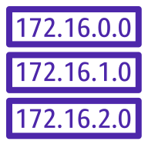
AWS Cloud
Corporate
Region - Seoul
SECU VPC
OPER VPC
MGMT VPC
AZ a
NAT GW a
Bastion Host a
Web a
WAS a
FW endpoint a
SECU TGW a
OPER TGW a
DB a
MGMT
TGW a
AZ c
MGMT
TGW c
FW endpoint c
SECU TGW c
OPER TGW c
DB c
User
Web c
WAS c
NAT GW c
Bastion Host c
Notes:
작업내용 – 레이어4, 라우팅 테이블 보여주고 각 네트워크 리소스들 보안 요건 정의서에 의거해서 설명
담당자 : 김민지
VPC, subnet 등등 네트워크 레이어 :
(라우팅 테이블, NACL, CIDR 등 보여주면서 진행)
먼저 VPC는 그 목적에 따라 보안VPC, 운영VPC, 관리VPC로 나눠진다.
보안VPC에서도 필요한 경우에만 public subnet을 사용하고, 운영VPC에는 private subnet만 사용한다.
이것은 기본적으로 운영VPC을 인터넷으로부터 격리하여 불필요한 egress/ingress traffic을 차단하기 위함이고
모든 traffic을 보안VPC를 통해 전달함으로써 서비스에 필요한 port, domain, ip만을 통과시키기 위함이다.(내용 추가해야 함)
또한 이러한 flow를 관리 VPC에 집적된 관제 리소스를 통해 감시하고 필요시 email을 통해 관리자에게 위험을 알리는 등의 조치를 취하게 된다.

Slide 12













AWS Cloud
Corporate
Region - Seoul
SECU VPC
OPER VPC
MGMT VPC
AZ a
NAT GW a
Bastion Host a
Web a
WAS a
SG
SG
SG
FW endpoint a
SECU TGW a
OPER TGW a
DB a
SG
MGMT
TGW a
AZ c
MGMT
TGW c
FW endpoint c
SECU TGW c
OPER TGW c
DB c
SG
User
Web c
WAS c
NAT GW c
Bastion Host c
SG
SG
SG
Notes:
작업내용 – 레이어5, 인스턴스, DB, S3 레이어. Bastion 위주로 설명 및 백업 설명
담당자 : 우원하
인스턴스 등 리소스 레이어 :
EC2 사양은 t2.micro에 8gb ebs를 사용하였다. 높은 사양이 필요없는 웹서버이기 때문에 그렇고, 비용을 절감할 수 있기 때문에..
그리고 linux서버에 nginx, gunicorn, flask를 사용해 web-was를 연동하였다. 각 서버에는 클라우드네이티브를 구현하기 위해 서비스가 이미지화되어
도커 컨테이너 기반으로 동작하게 된다. 가용영역별로 이중화된 네트워크를 elb가 load balancing 하므로 가용성이 보장된다.
DB는 aurora를 사용하였는데, MySQL보다 ~점이 더 낫기에 선택했고 자동 업데이트 옵션을 해제함으로써 [법규-관리자가 직접 업데이트]를 준수하고자 했다.
아이고.. 아무튼 설명을 좀더 해야돼 여기는. route53이랑 alb랑 연결해서 도메인 설명도 해야되고.

Slide 13
AWS Cloud
Corporate
Region - Seoul
SECU VPC
OPER VPC
MGMT VPC
AZ a
NAT GW a
Bastion Host a
Web a
WAS a
SG
SG
SG
FW endpoint a
SECU TGW a
OPER TGW a
DB a
SG
MGMT
TGW a
AZ c
MGMT
TGW c
FW endpoint c
SECU TGW c
OPER TGW c
DB c
SG
User
Web c
WAS c
NAT GW c
Bastion Host c
SG
SG
SG
Notes:
작업내용 – 레이어6, 인스턴스, DB, S3 레이어. ELB위주로 설명
담당자 : 우원하
인스턴스 등 리소스 레이어 :
EC2 사양은 t2.micro에 8gb ebs를 사용하였다. 높은 사양이 필요없는 웹서버이기 때문에 그렇고, 비용을 절감할 수 있기 때문에..
그리고 linux서버에 nginx, gunicorn, flask를 사용해 web-was를 연동하였다. 각 서버에는 클라우드네이티브를 구현하기 위해 서비스가 이미지화되어
도커 컨테이너 기반으로 동작하게 된다. 가용영역별로 이중화된 네트워크를 elb가 load balancing 하므로 가용성이 보장된다.
DB는 aurora를 사용하였는데, MySQL보다 ~점이 더 낫기에 선택했고 자동 업데이트 옵션을 해제함으로써 [법규-관리자가 직접 업데이트]를 준수하고자 했다.
아이고.. 아무튼 설명을 좀더 해야돼 여기는. route53이랑 alb랑 연결해서 도메인 설명도 해야되고.

Slide 14

AWS Cloud
Corporate
Region - Seoul
SECU VPC
OPER VPC
MGMT VPC
AZ a
NAT GW a
Bastion Host a
Web a
WAS a
SG
SG
SG
FW endpoint a
SECU TGW a
OPER TGW a
DB a
SG
MGMT
TGW a
AZ c
MGMT
TGW c
FW endpoint c
SECU TGW c
OPER TGW c
DB c
SG
User
Web c
WAS c
NAT GW c
Bastion Host c
SG
SG
SG
Notes:
작업내용 – 레이어7, S3, Macie 위주로 설명
담당자 : 우원하

Slide 15


AWS Cloud
Corporate
Region - Seoul
SECU VPC
OPER VPC
MGMT VPC
AZ a
NAT GW a
Bastion Host a
Web a
WAS a
SG
SG
SG
FW endpoint a
SECU TGW a
OPER TGW a
DB a
SG
MGMT
TGW a
AZ c
MGMT
TGW c
FW endpoint c
SECU TGW c
OPER TGW c
DB c
SG
User
Web c
WAS c
NAT GW c
Bastion Host c
SG
SG
SG
Notes:
작업내용 – 레이어8, Route53, Route53 DNS firewall 설명
담당자 : 배슬기

Slide 16






AWS Cloud
Corporate
Region - Seoul
SECU VPC
OPER VPC
MGMT VPC
AZ a
NAT GW a
Bastion Host a
Web a
WAS a
SG
SG
SG
FW endpoint a
SECU TGW a
OPER TGW a
DB a
SG
MGMT
TGW a
AZ c
MGMT
TGW c
FW endpoint c
SECU TGW c
OPER TGW c
DB c
SG
User
Web c
WAS c
NAT GW c
Bastion Host c
SG
SG
SG
Notes:
작업내용 – 레이어9, 방화벽 룰, 적용방법 등 설명
담당자 : 박준용
network firewall에 suricata를 적용하여 IPS를 구현하였는데, ~~보안위협을 방지하기 위함이고 (상태비저장방식)이다.
등등 여기도 위 줄글과 같이 상세한 설명(정책, 기준에 의거한)이 필요함.

Slide 17





AWS Cloud
Corporate
Region - Seoul
SECU VPC
OPER VPC
MGMT VPC
AZ a
NAT GW a
Bastion Host a
Web a
WAS a
SG
SG
SG
FW endpoint a
SECU TGW a
OPER TGW a
DB a
SG
MGMT
TGW a
AZ c
MGMT
TGW c
FW endpoint c
SECU TGW c
OPER TGW c
DB c
SG
User
Web c
WAS c
NAT GW c
Bastion Host c
SG
SG
SG
Notes:
작업내용 – 레이어10, 인증서 용도, 사용방법, 키 권한, 보관위치 등 법 기준에 의거 설명
담당자 : 배슬기

Slide 18




AWS Cloud
Corporate
Region - Seoul
SECU VPC
OPER VPC
MGMT VPC
AZ a
NAT GW a
Bastion Host a
Web a
WAS a
SG
SG
SG
FW endpoint a
SECU TGW a
OPER TGW a
DB a
SG
MGMT
TGW a
AZ c
MGMT
TGW c
FW endpoint c
SECU TGW c
OPER TGW c
DB c
SG
User
Web c
WAS c
NAT GW c
Bastion Host c
SG
SG
SG
Notes:
작업내용 – 레이어11, IAM, 권한 누구에게 어떻게 왜 그렇게 줬는지 ACL과 함께 설명
담당자 : 우원하

Slide 19





AWS Cloud
Corporate
Region - Seoul
SECU VPC
OPER VPC
MGMT VPC
AZ a
NAT GW a
Bastion Host a
Web a
WAS a
SG
SG
SG
FW endpoint a
SECU TGW a
OPER TGW a
DB a
SG
MGMT
TGW a
AZ c
MGMT
TGW c
FW endpoint c
SECU TGW c
OPER TGW c
DB c
SG
User
Web c
WAS c
NAT GW c
Bastion Host c
SG
SG
SG
Notes:
작업내용 – 레이어12, CloudWatch, CloudTrail, AWS console management(콘솔환경이라는 뜻) 등등 설명. 어떤 로그를 왜 수집하는지 등
담당자 : 김진수
어떤 로그 그룹을 관찰할 것인지, 그 기준을 어떻게 세우게 됐는지 설명함.
결과적으로 관찰할 로그는 어떤 것들이 있고 각각 활용목적에 따라 분류하자면 ㅁㅁ목적, ㅇㅇ목적, ㅂㅂ목적이 있음.
이러한 로그들을 watch에서 대시보드를 통해 시각화하면 이렇고, ~~한 상황을 감시할 수 있음.

Slide 20



AWS Cloud
Corporate
Region - Seoul
SECU VPC
OPER VPC
MGMT VPC
AZ a
NAT GW a
Bastion Host a
Web a
WAS a
SG
SG
SG
FW endpoint a
SECU TGW a
OPER TGW a
DB a
SG
MGMT
TGW a
AZ c
MGMT
TGW c
FW endpoint c
SECU TGW c
OPER TGW c
DB c
SG
User
Web c
WAS c
NAT GW c
Bastion Host c
SG
SG
SG
Notes:
작업내용 – 레이어13, Inspector, Security Hub 설명
담당자 : 김진수

Slide 21

AWS Cloud
Corporate
Region - Seoul
SECU VPC
OPER VPC
MGMT VPC
AZ a
NAT GW a
Bastion Host a
Web a
WAS a
SG
SG
SG
FW endpoint a
SECU TGW a
OPER TGW a
DB a
SG
MGMT
TGW a
AZ c
MGMT
TGW c
FW endpoint c
SECU TGW c
OPER TGW c
DB c
SG
User
Web c
WAS c
NAT GW c
Bastion Host c
SG
SG
SG
Notes:
작업내용 – 레이어14, Artifact가 어떤 기준을 인증해주는지 확인시켜주기. ISO27001 등
담당자 : 우원하

Slide 22
AWS Cloud
Corporate
Region - Seoul
SECU VPC
OPER VPC
MGMT VPC
AZ a
NAT GW a
Bastion Host a
Web a
WAS a
SG
SG
SG
FW endpoint a
SECU TGW a
OPER TGW a
DB a
SG
MGMT
TGW a
AZ c
MGMT
TGW c
FW endpoint c
SECU TGW c
OPER TGW c
DB c
SG
User
Web c
WAS c
NAT GW c
Bastion Host c
SG
SG
SG
Notes:
(모든 레이어 설명이 끝나고, 다시 합체된 아키텍처를 확인함)
(결론 한마디)
따라서 의료 마이데이터를 활용하는 서비스가 클라우드로 이전할 경우 이러한 아키텍처를 모델로 하여 마이그레이션한다면
데이터 3법을 준수하며 안전하게 이전이 가능할 것으로 보입니다. 안전성을 검증하고 시각화하기 위해 차주부터 클라우드 모의해킹, 관제를 시도할 계획입니다.
이상 발표 마치겠습니다. 감사합니다.

Slide 23
마무리
향후 계획
구성도(전체)
(모든 레이어 설명이 끝나고, 다시 합체된 아키텍처를 확인함)
(결론 한마디)
따라서 의료 마이데이터를 활용하는 서비스가 클라우드로 이전할 경우 이러한 아키텍처를 모델로 하여 마이그레이션한다면
데이터 3법을 준수하며 안전하게 이전이 가능할 것으로 보입니다. 안전성을 검증하고 시각화하기 위해 차주부터 클라우드 모의해킹, 관제를 시도할 계획입니다.
이상 발표 마치겠습니다. 감사합니다.

Slide 24
AWS Cloud
Corporate
Region - Seoul
SECU VPC
OPER VPC
MGMT VPC
AZ a
NAT GW a
Bastion Host a
Web a
WAS a
SG
SG
SG
FW endpoint a
SECU TGW a
OPER TGW a
DB a
SG
MGMT
TGW a
AZ c
MGMT
TGW c
FW endpoint c
SECU TGW c
OPER TGW c
DB c
SG
User
Web c
WAS c
NAT GW c
Bastion Host c
SG
SG
SG
Notes:
작업내용 – 인프라
이 서비스의 기반이 되는 클라우드 인프라는 다음과 같다.(구성도 보여주고 간단한 flow를 보안에 의거하여 설명)
(보안 요건 정의서를 빠르게 훑어보면서) ISMS-P, 데이터 3법, 의료법, ISO27001을 준수하기 위해 이러한 리소스들을 선택하여 인프라를 구성한 것이다.
(아키텍처는 이제 region-VPC-subnet, ec2-eni-elb, waf-network firewall, cloudwatch-cloudtrail-inpector 등 목적에 따라 레이어화 되어 순서대로 보여진다)
(각 페이지별로 레이어를 보여주면서 이유를 설명한다)

Slide 25
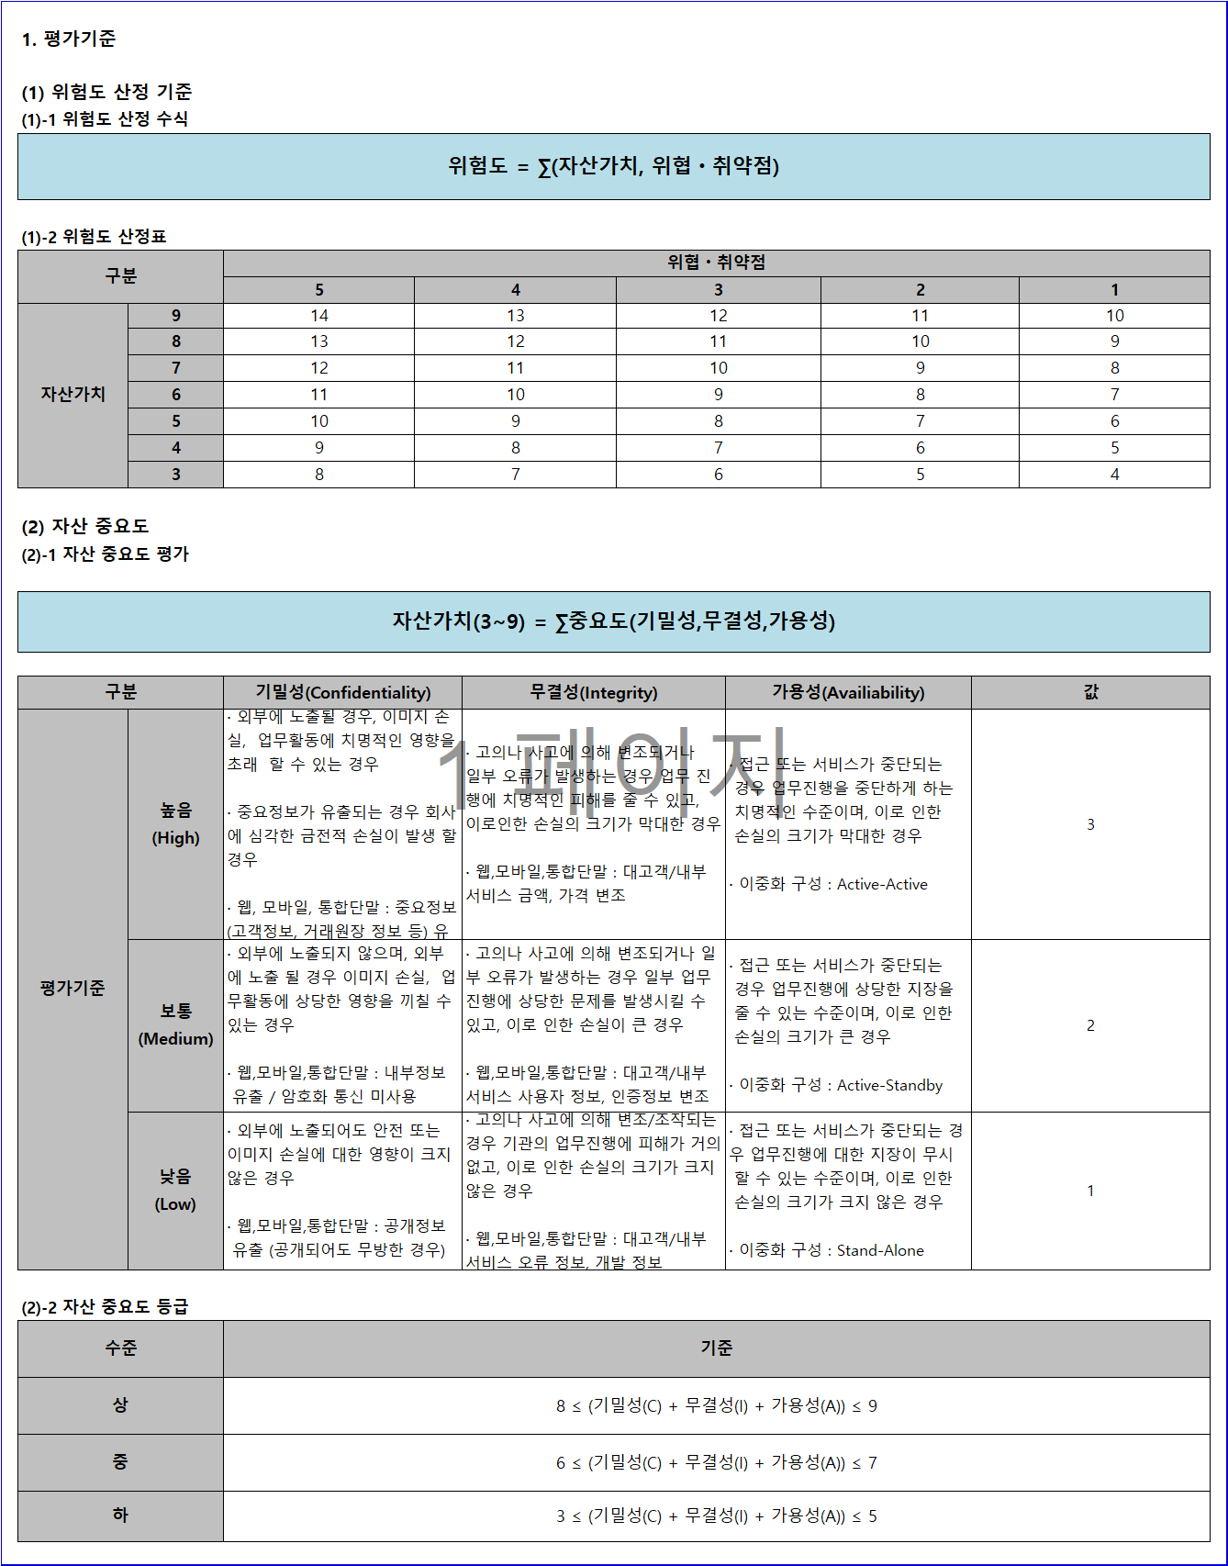
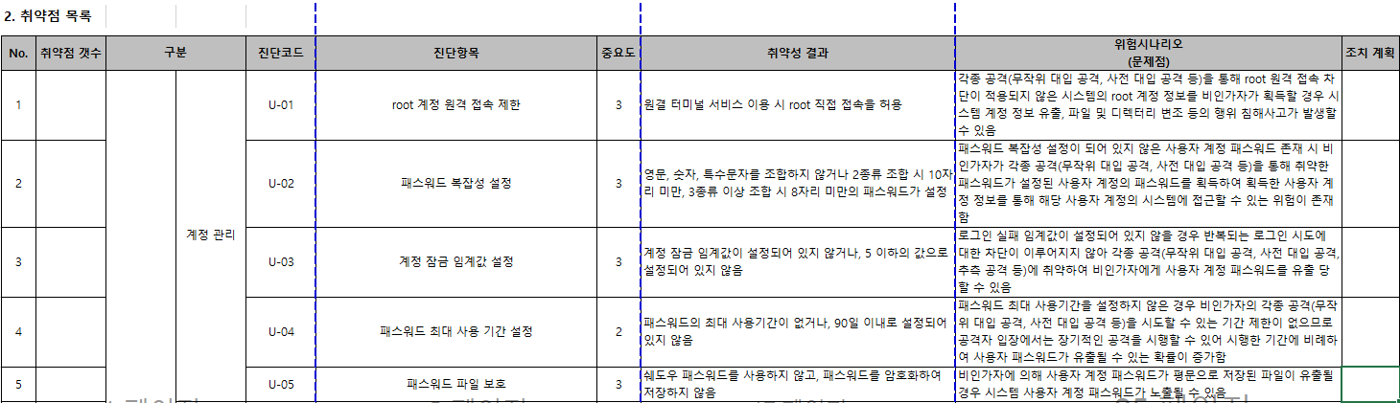
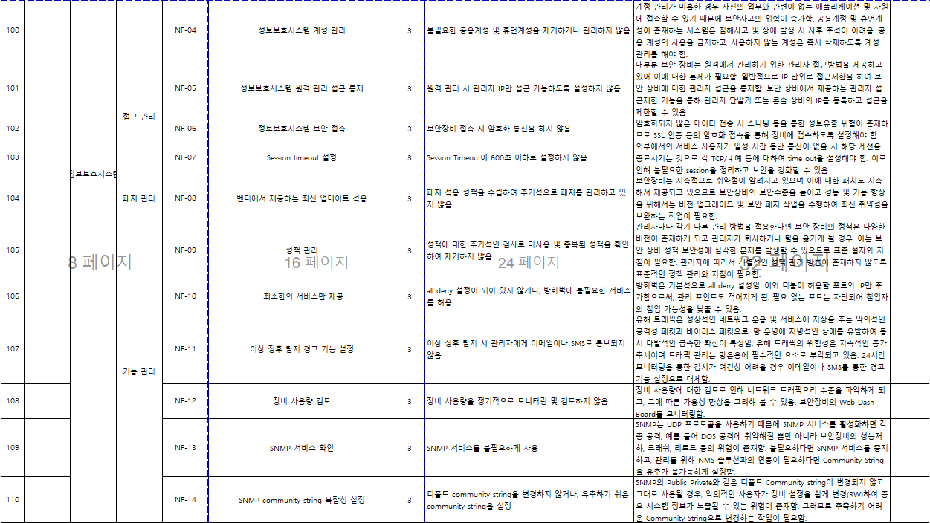
<모의해킹 위험평가 상세보고서>
• • •

Slide 26
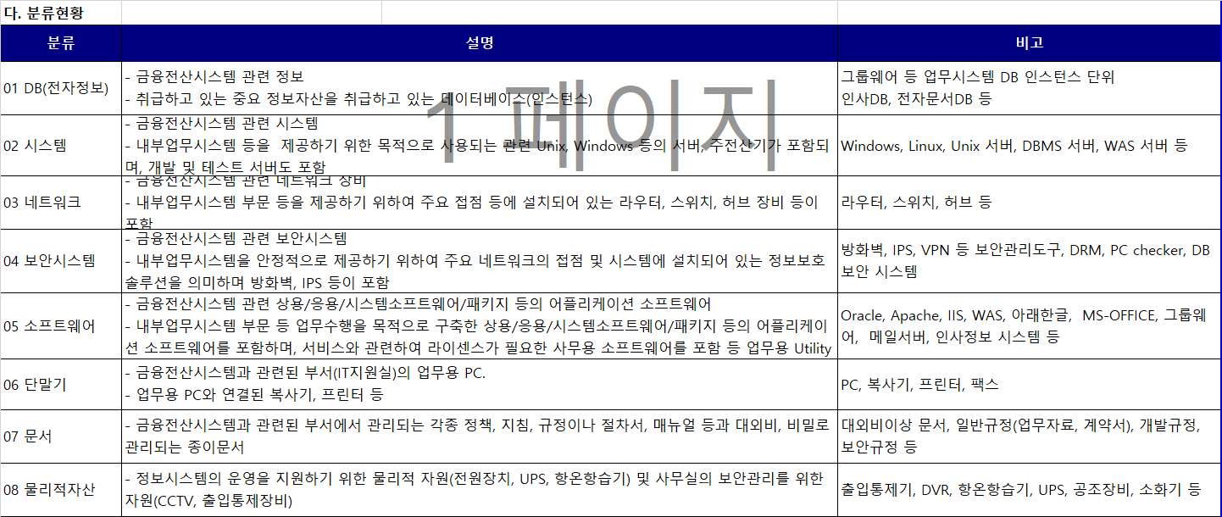
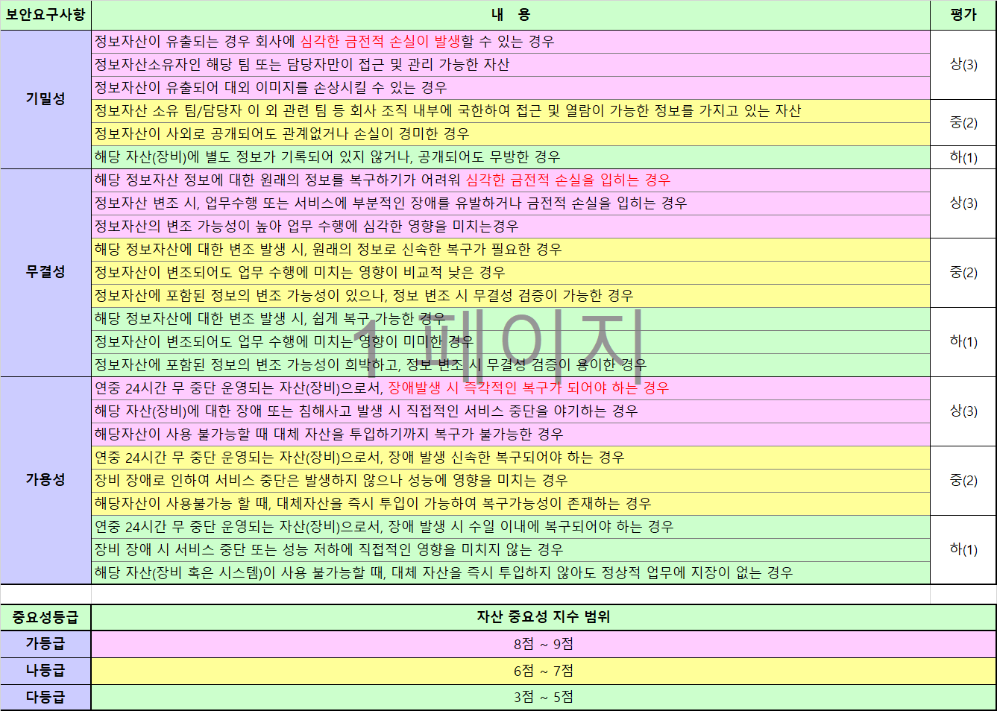
여기는 발표하다가 엑셀을 보여주는게 나을듯
<자산분석보고서>

Slide 27
보안요건정의서를 구성도마다 펼쳐보면서 설명하는게 좋을것 같음. 그림 따오기에는 사이즈가 너무 큼
필터에 조항이 정리되어 있으니
실제 문서 열어서 항목별로 캡처해서 보여주는것도 좋을듯

